Slide 1
Richiami di Probabilità e Calcolo Stocastico per la Finanza
Introduzione all’Ingegneria Finanziaria Seminario Professionalizzante
Vincenzo Eugenio Corallo, Ph. D
Sapienza Università di Roma
vincenzo.corallo@uniroma1.it

Slide 2
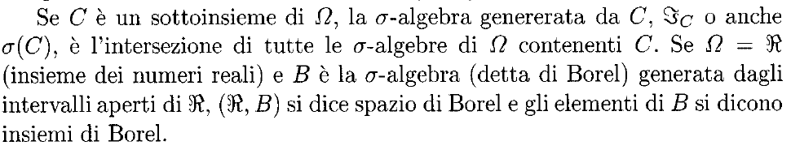
Processi Stocastici
Set-up Standard

Slide 3
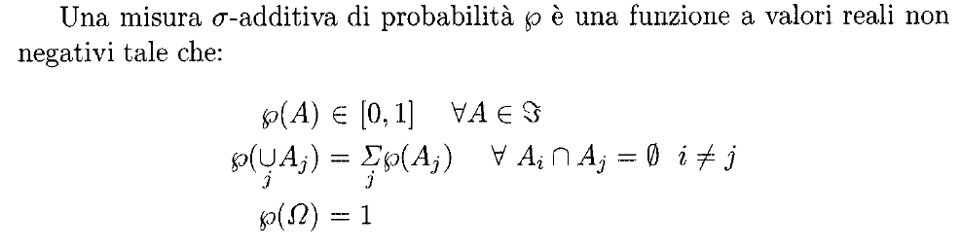
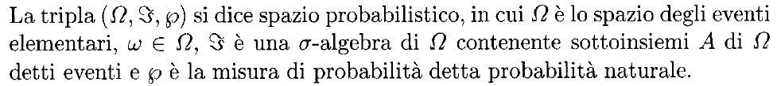
Processi Stocastici
Misure di Probabilità

Slide 4
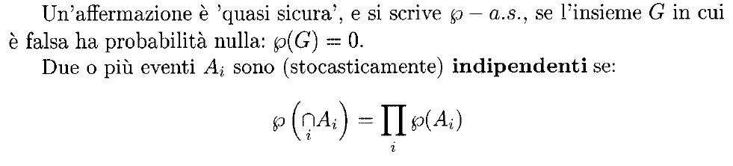
Processi Stocastici
Indipendenza stocastica

Slide 5
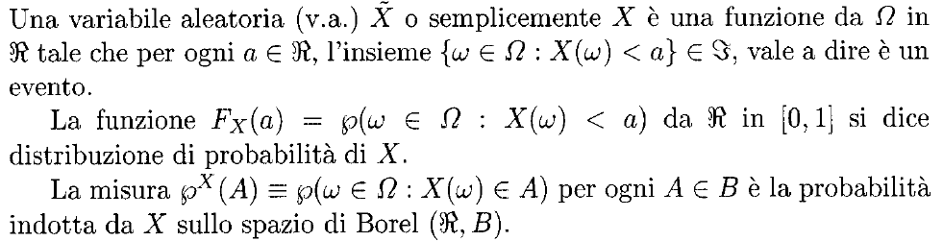
Processi Stocastici
Variabili Aleatorie - 1

Slide 6
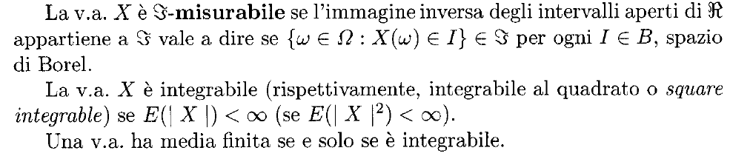
Processi Stocastici
Variabili Aleatorie - 2

Slide 7
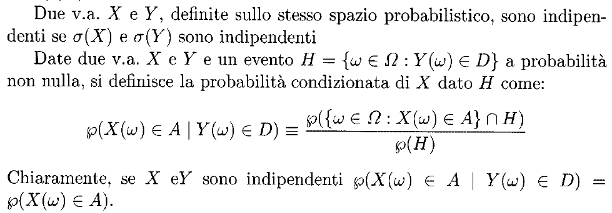
Processi Stocastici
Probabilità condizionata

Slide 8
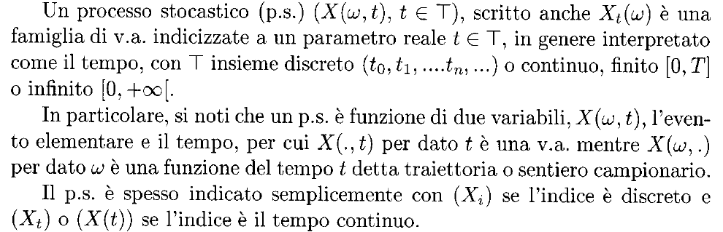
Processi Stocastici
Processi stocastici

Slide 9
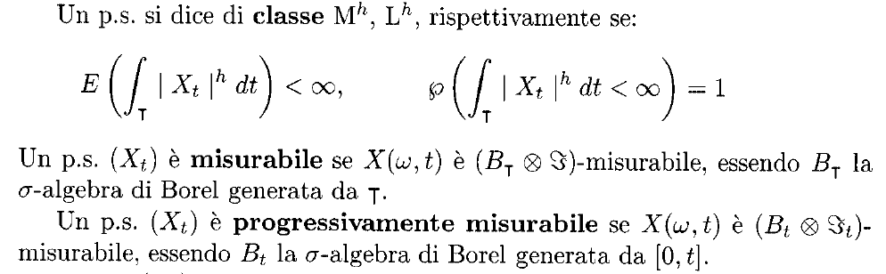
Processi Stocastici
Processi stocastici - 2

Slide 10
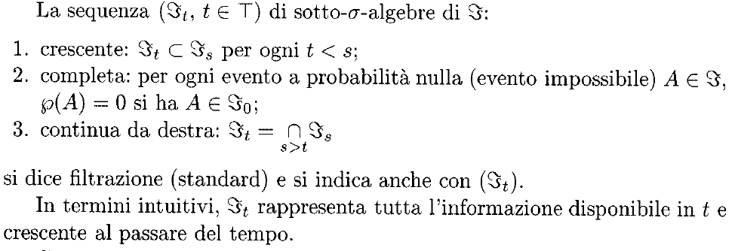
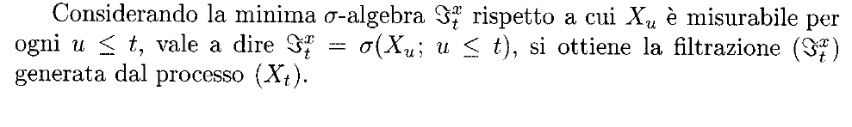
Processi Stocastici
Filtrazione standard

Slide 11
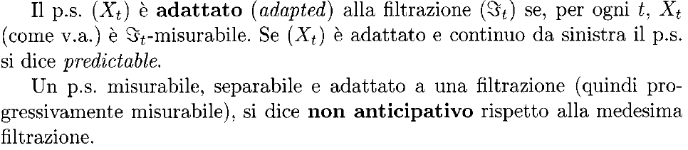
Processi Stocastici
Processi stocastici adattati, predicibili e non anticipativi

Slide 12
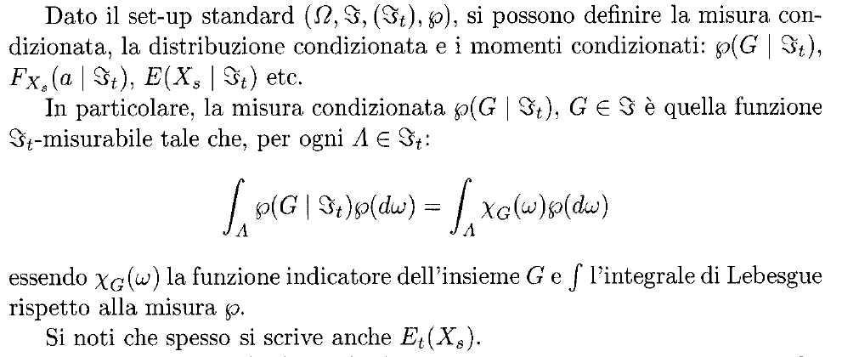
Processi Stocastici
Misura, distribuzione e valore medio condizionato

Slide 13
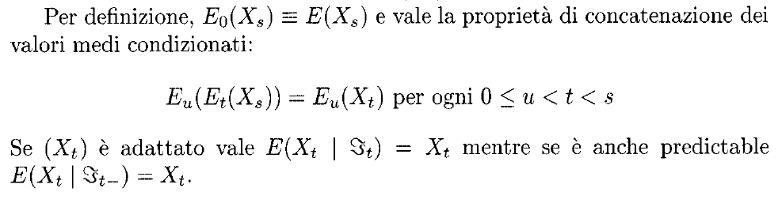
Processi Stocastici
Concatenazione del valore medio condizionato

Slide 14
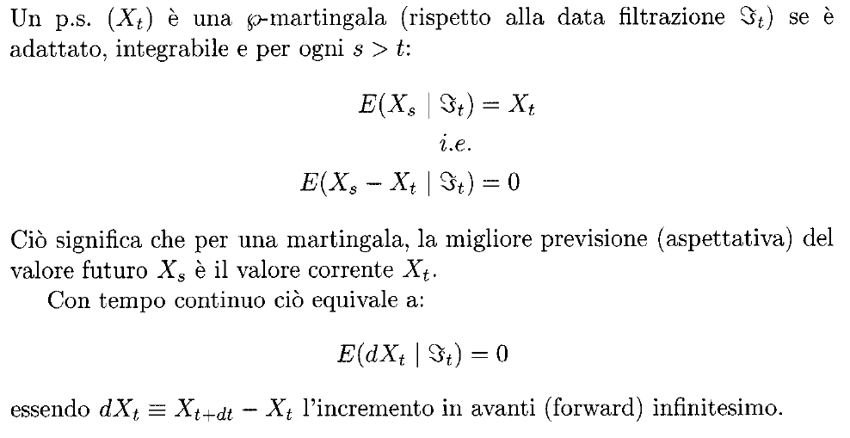
Processi Stocastici
Martingale

Slide 15
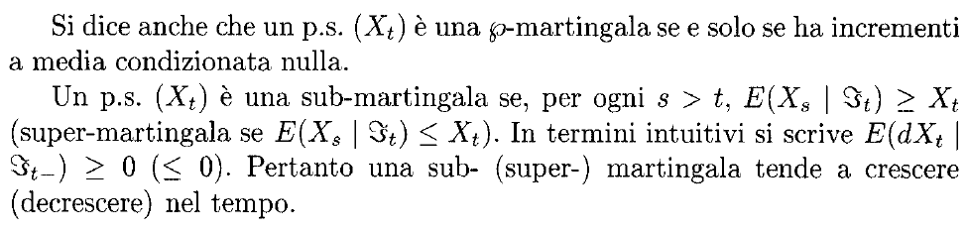
Processi Stocastici
Sub-martingale e super-martingale

Slide 16

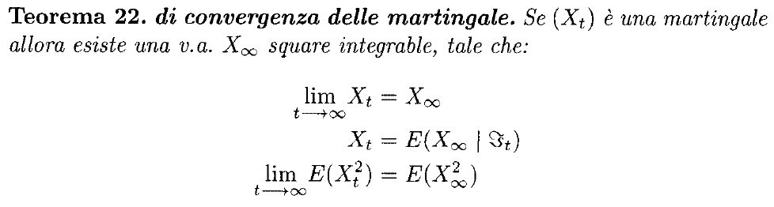


Processi Stocastici
Teorema di convergenza delle martingale

Slide 17
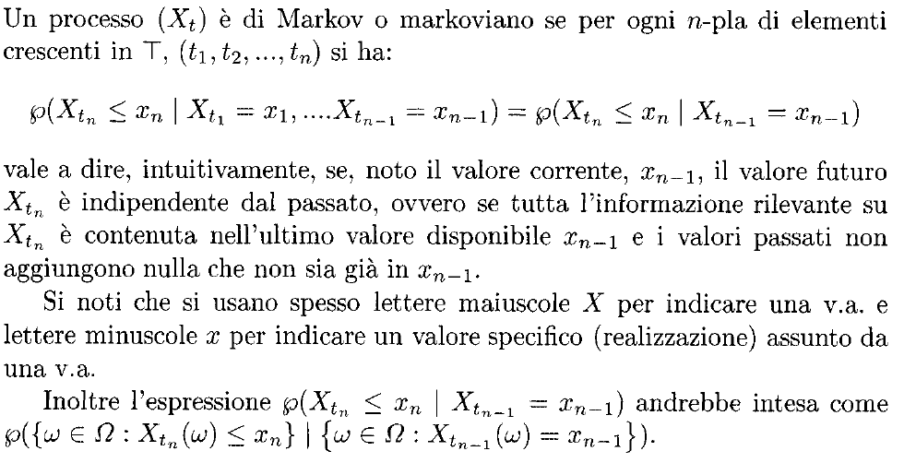
Processi Stocastici
Processi stocastici markoviani

Slide 18
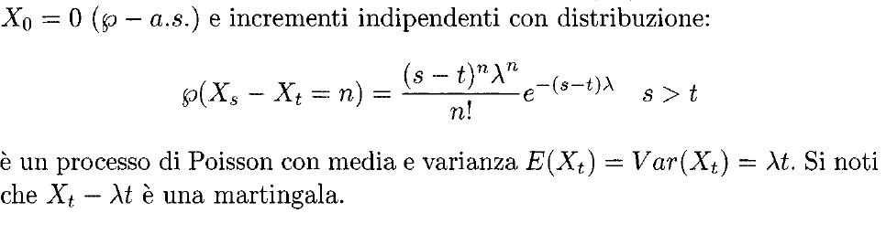
Processi Stocastici
Processo di Poisson

Slide 19
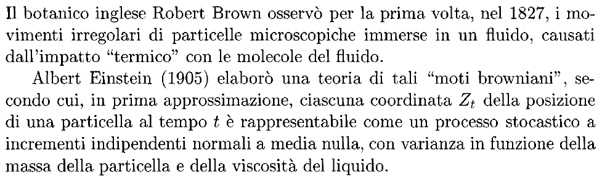
Processi Stocastici
Moto Browniano - 1

Slide 20
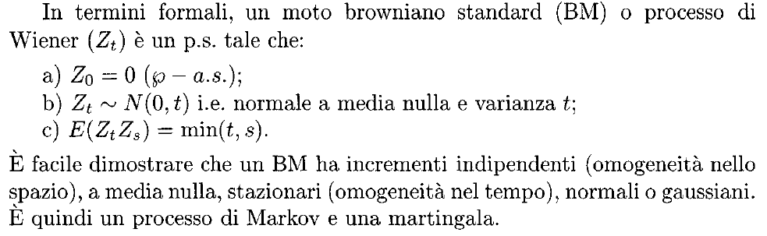
Processi Stocastici
Moto Browniano - 2

Slide 21

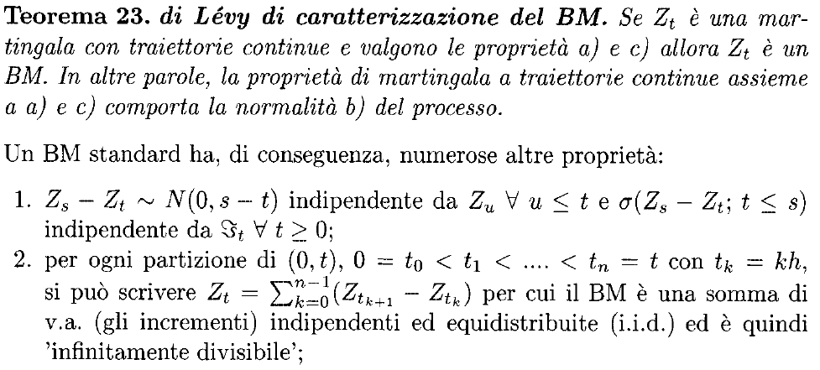

Processi Stocastici
Caratterizzazione del Moto Browniano

Slide 22
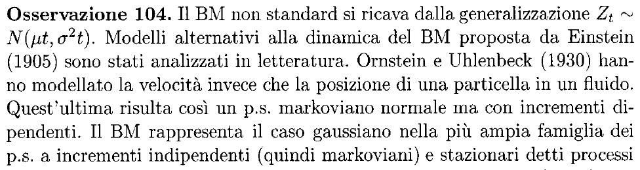

Processi Stocastici
Moto Browniano non standard

Slide 23
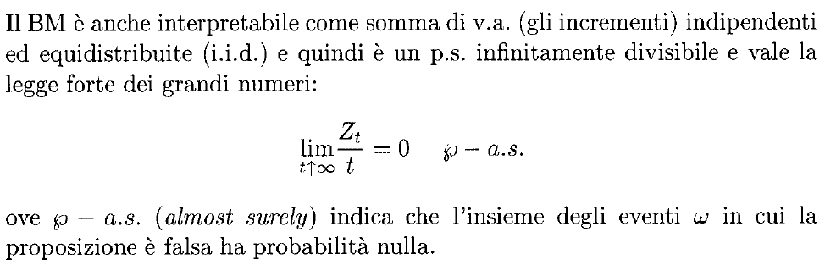
Processi Stocastici
Moto Browniano - 3

Slide 24
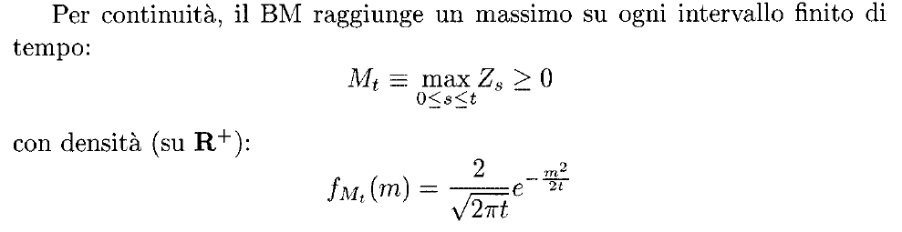
Processi Stocastici
Moto Browniano - 4

Slide 25
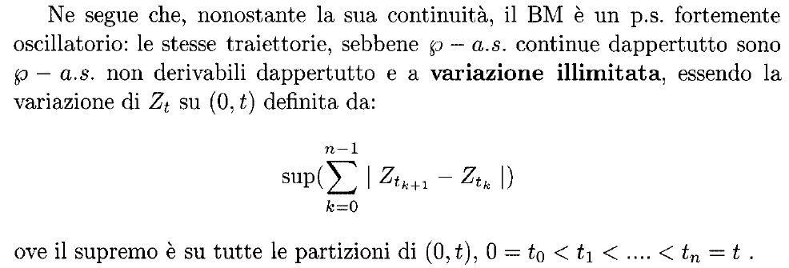

Processi Stocastici
Variazione illimitata - 1

Slide 26
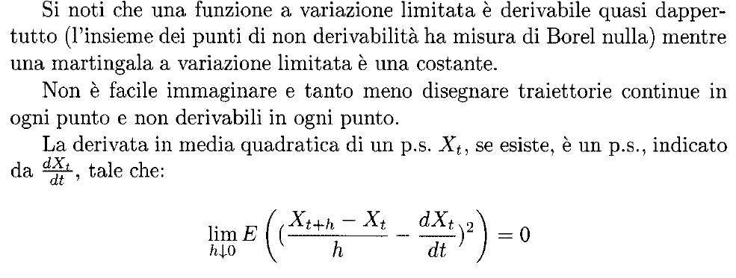
Processi Stocastici
Derivata in media quadratica

Slide 27
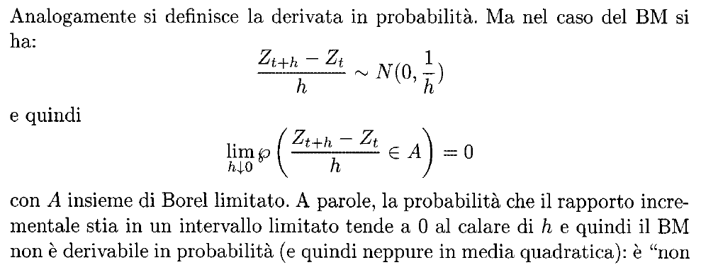

Processi Stocastici
Derivata in probabilità

Slide 28

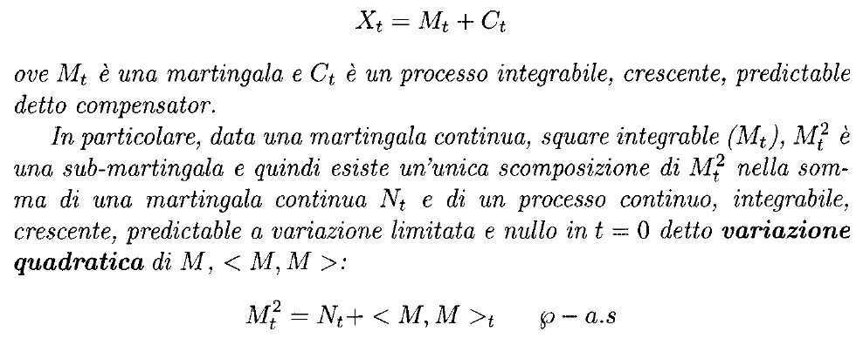
Processi Stocastici
Scomposizione di Doob-Mayer

Slide 29
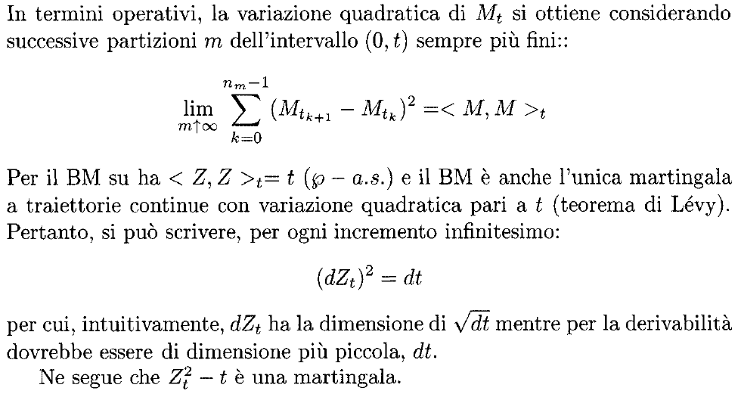
Processi Stocastici
Variazione quadratica

Slide 30
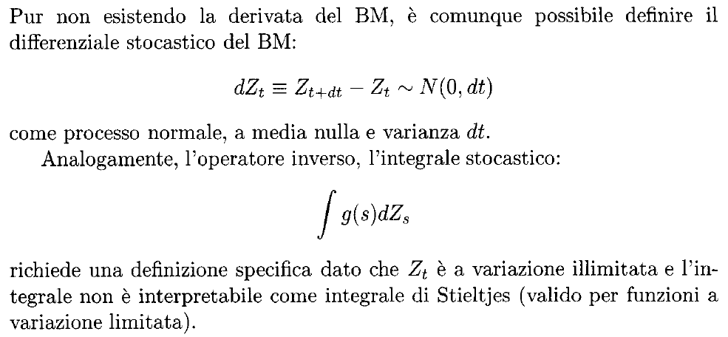
Processi Stocastici
Integrale stocastico - 1

Slide 31
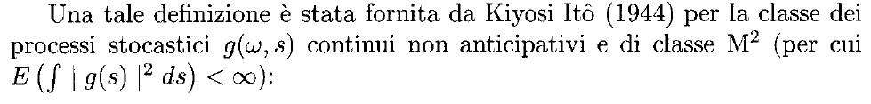
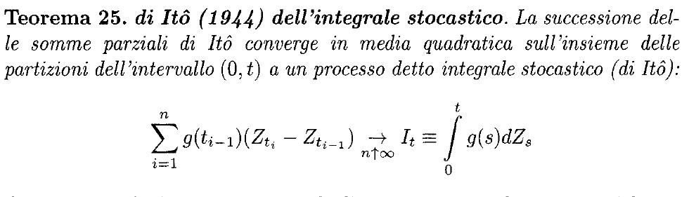

Processi Stocastici
Integrale stocastico - 2

Slide 32
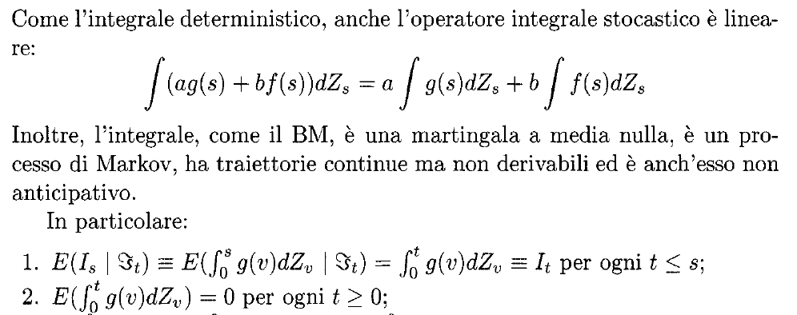
Processi Stocastici
Proprietà dell’integrale stocastico - 1

Slide 33
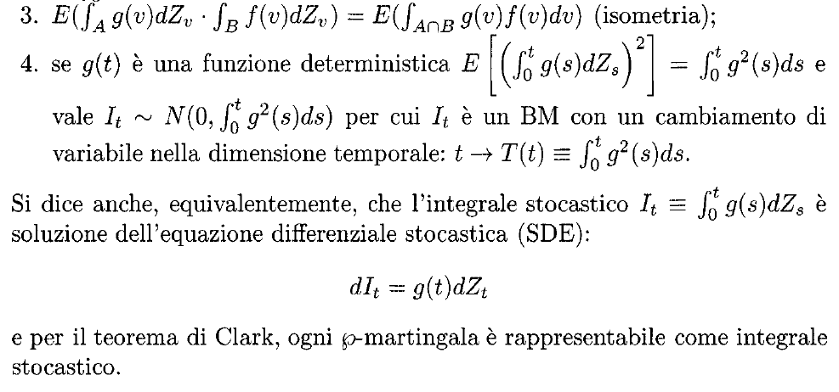
Processi Stocastici
Proprietà dell’integrale stocastico - 2

Slide 34
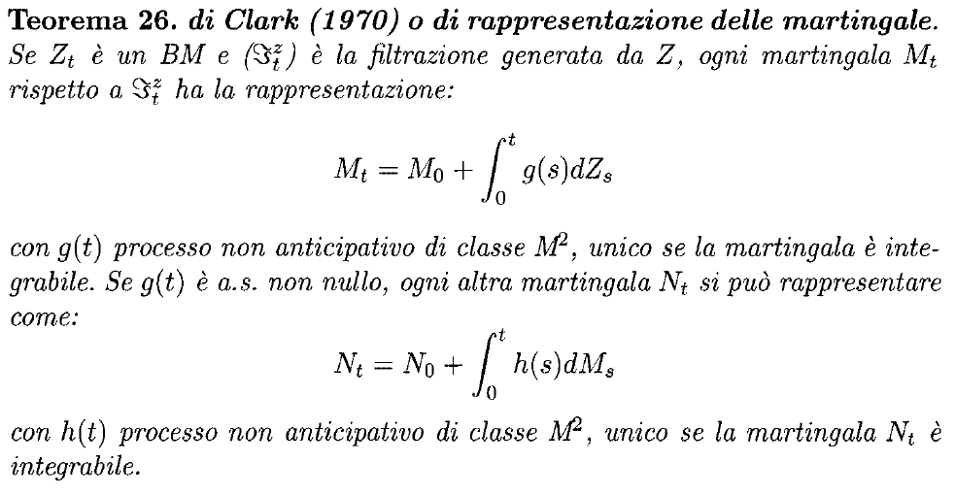
Processi Stocastici
Teorema di rappresentazione delle martingale

Slide 35

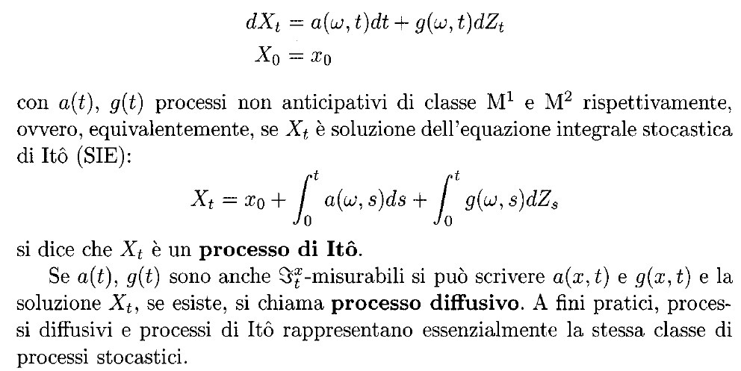
Processi Stocastici
Processi di Ito

Slide 36
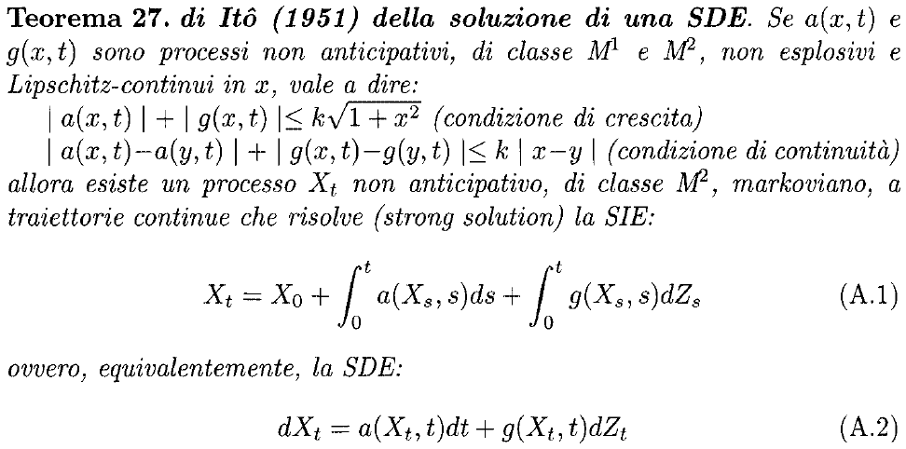
Processi Stocastici
Esistenza ed unicità della soluzione della SDE

Slide 37

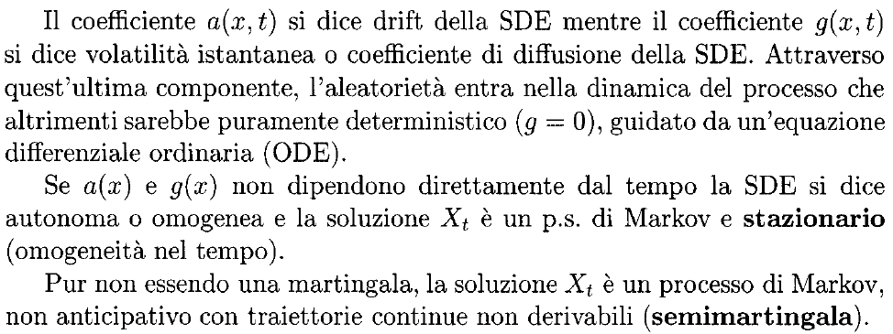
Processi Stocastici
Drift e diffusione della SDE

Slide 38

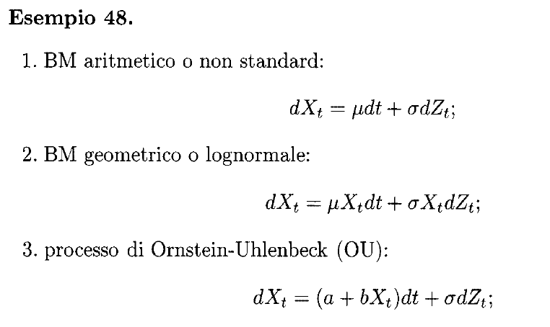
Processi Stocastici
Esempi di processi stocastici - 1

Slide 39
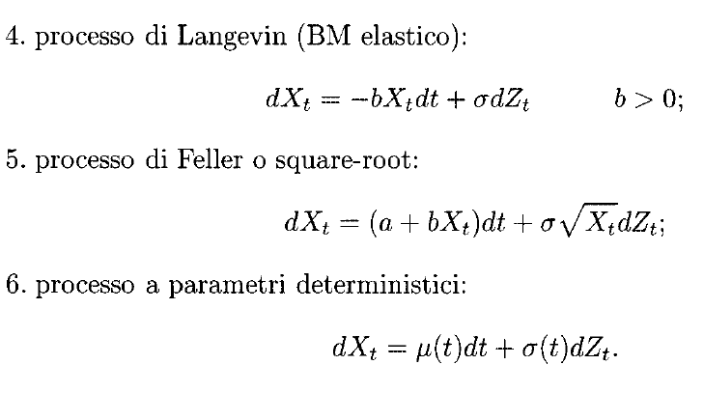
Processi Stocastici
Esempi di processi stocastici - 2

Slide 40
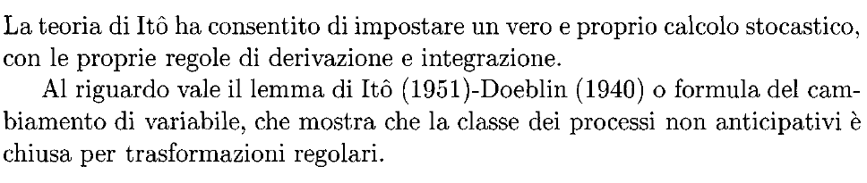
Processi Stocastici
Calcolo stocastico di Ito

Slide 41
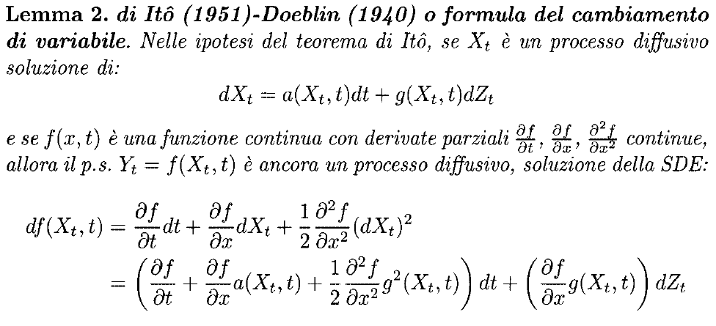
Processi Stocastici
Lemma di Ito - 1

Slide 42
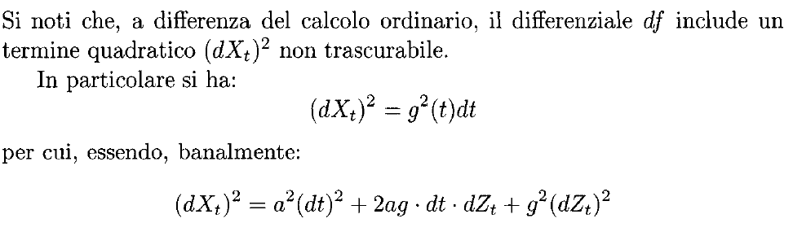
Processi Stocastici
Lemma di Ito - 2

Slide 43
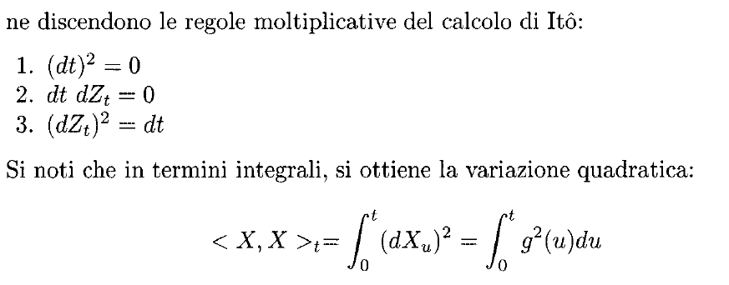
Processi Stocastici
Lemma di Ito - 3

Slide 44
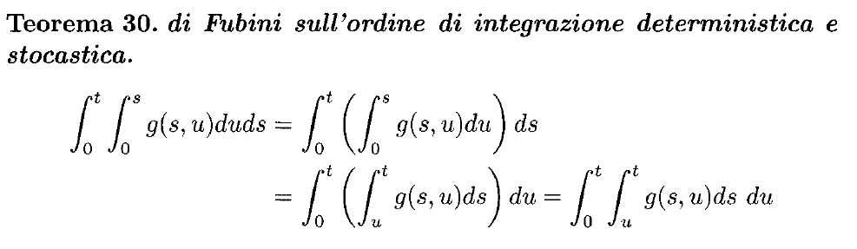

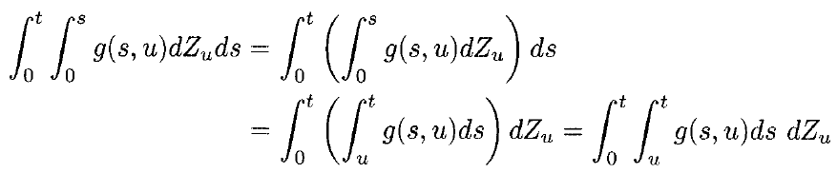
Processi Stocastici
Teorema di Fubini - 1

Slide 45
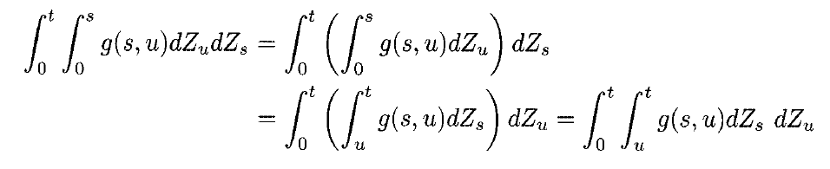
Processi Stocastici
Teorema di Fubini - 2

Slide 46
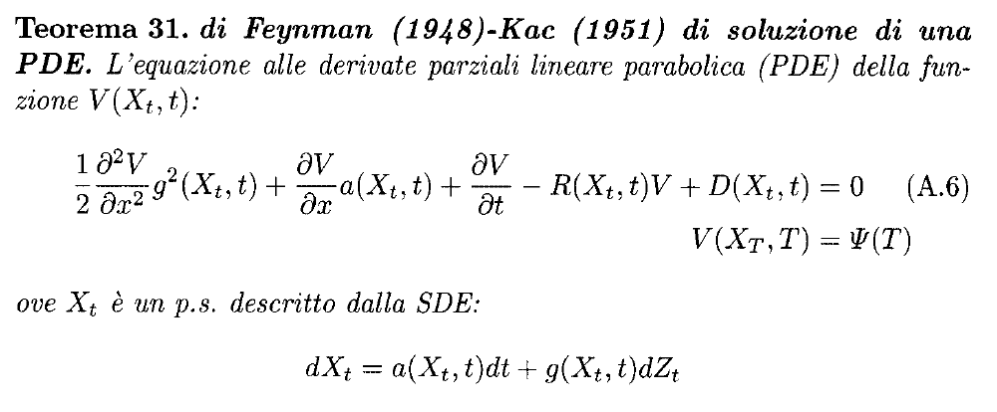

Processi Stocastici
Teorema di Feynman - Kac - 1

Slide 47
Processi Stocastici
Teorema di Feynman - Kac - 1

Slide 48
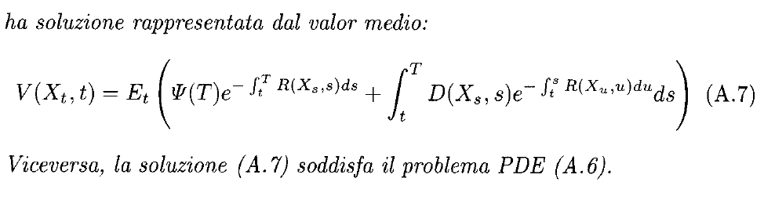
Processi Stocastici
Teorema di Feynman - Kac - 2

Slide 49

Processi Stocastici
Misure di probabilità equivalenti

Slide 50


Processi Stocastici
Teorema di Radon-Nikodym - 1

Slide 51

Processi Stocastici
Teorema di Radon-Nikodym - 2

Slide 52

Processi Stocastici
Teorema di Radon-Nikodym - 3

Slide 53



Processi Stocastici
Teorema di Radon-Nikodym - 4

Slide 54



Processi Stocastici
Teorema di Girsanov - 1

Slide 55

Processi Stocastici
Teorema di Girsanov - 2

Slide 56

Processi Stocastici
Teorema di Girsanov - 3

Slide 57



Processi Stocastici
Teorema di Girsanov - 4

Slide 58

Processi Stocastici
Teorema di Girsanov - 5

Slide 59


Processi Stocastici
Cambiamento del tempo stocastico

Slide 60


Processi Stocastici
Processi diffusivi multimensionali - 1

Slide 61


Processi Stocastici
Processi diffusivi multimensionali - 2

Slide 62

Processi Stocastici
Processi diffusivi multimensionali - 3

Slide 63

Processi Stocastici
Processi diffusivi con BM indipendenti

Slide 64

Processi Stocastici
Processi diffusivi con BM correlati - 1

Slide 65


Processi Stocastici
Processi diffusivi con BM correlati - 2

Slide 66

Processi Stocastici
Scomposizione di Cholesky

Slide 67


Processi Stocastici
Esempio di diagonalizzazione - 1

Slide 68

Processi Stocastici
Esempio di diagonalizzazione - 2

Slide 69


Processi Stocastici
Esempio di triangolazone di Cholesky

Slide 70





Processi Stocastici
Lemma di Ito multdimensionale - 1

Slide 71



Processi Stocastici
Lemma di Ito multdimensionale - 2

Slide 72



Processi Stocastici
Lemma di Ito multdimensionale – Esercizio

Slide 73

Processi Stocastici
Lemma di Ito multdimensionale – Svolgimento

Slide 74


Processi Stocastici
Lemma di Ito multdimensionale – Esempio pt. 1

Slide 75


Processi Stocastici
Lemma di Ito multdimensionale – Esempio pt. 2

Slide 76


Processi Stocastici
Teorema di Feynman – Kac multidimensionale -1

Slide 77

Processi Stocastici
Teorema di Feynman – Kac multidimensionale - 2

Slide 78


Processi Stocastici
Teorema di Girsanov multidimensionale - 1

Slide 79

Processi Stocastici
Teorema di Girsanov multidimensionale - 2

Slide 80

Processi Stocastici
Teorema di Girsanov multidimensionale - 3

Slide 81
Processi Stocastici
Referenze
Cesari, Riccardo (2009). Introduzione alla Finanza Matematica – Derivati, Prezzi e Coperture. Springer

